Slide 1
BACHECA ARGO ISTRUZIONI PER L’USO PER I DOCENTI
http://www.icfalconelapunta.edu.it/
AUTORI: TEAM DIGITALE

Slide 2
SEMPLICI PASSI PER CARICARE UN DOCUMENTO SU BACHECA ARGO
ACCEDERE AD ARGO DID UP
ENTRATE IN BACHECA (VISIBILE LA VOCE A SX SOTTO REGISTRO E ALTRE)
GESTIONE BACHECA
CLIKKARE SU AGGIUNGI
IN ALLEGATI AGGIUNGERE DA INSERISCI IL DOCUMENTO CHE SI VUOLE INSERIRE
DESCRIVI ALLEGA E SALVA
È obbligatorio scegliere la classe degli alunni destinatari del msg/allegato
FAI LE TUE SCELTE E LE SALVI NELLA SCHEDA DESTINATARI
NELLE SCHEDE DETTAGLIO PUOI DESCRIVERE E TEMPORIZZARE L’INTERVENTO.

Slide 3
PRIMO PASSO ACCEDI A GESTIONE BACHECA

Slide 4
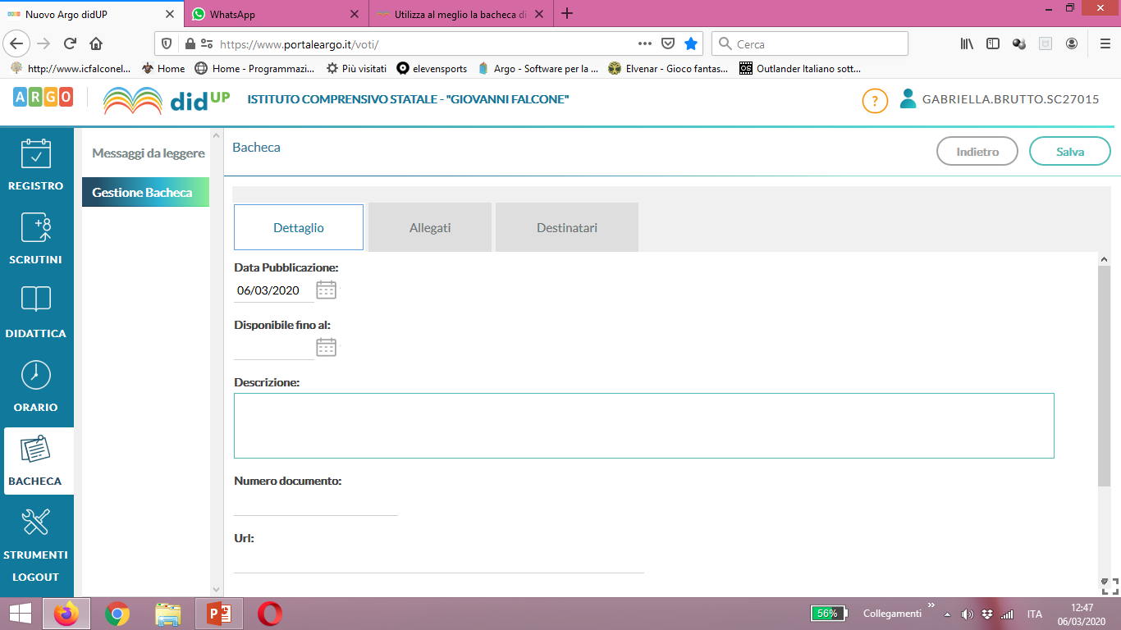
DOPO AVER CLICCATO SU GESTIONE BACHECA COMPAIONO LE TRE SCHEDE

Slide 5
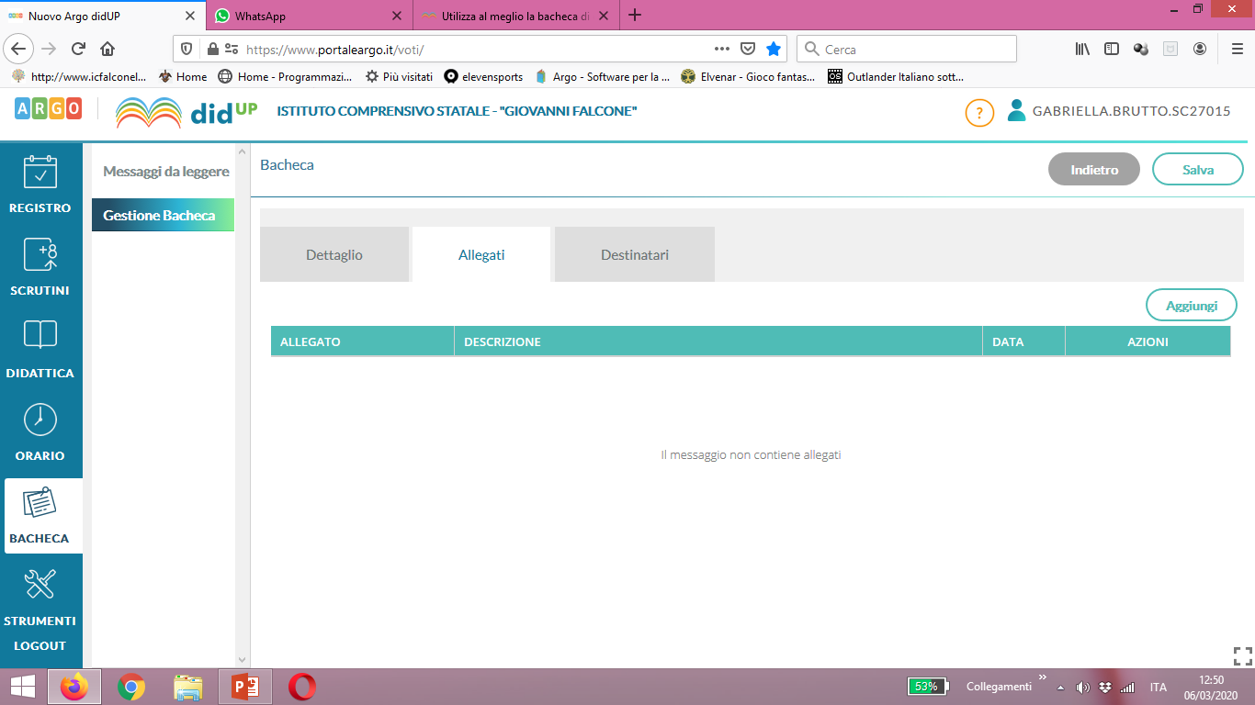
SCEGLIERE LA SCHEDA ALLEGATI

Slide 6
CLICCARE SU AGGIUNGI

Slide 7
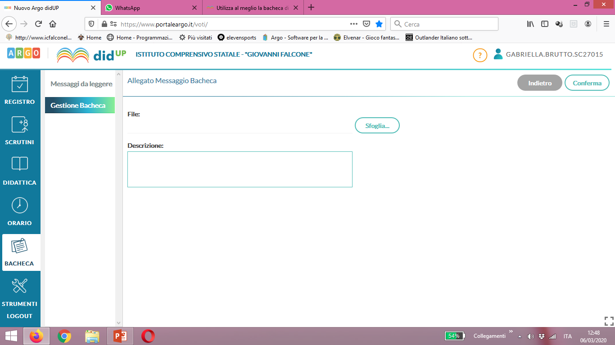
SCRIVERE UNA BREVE DESCRIZIONE E DA SFOGLIA ACCEDERE AL FILE DESIDERATO

Slide 8
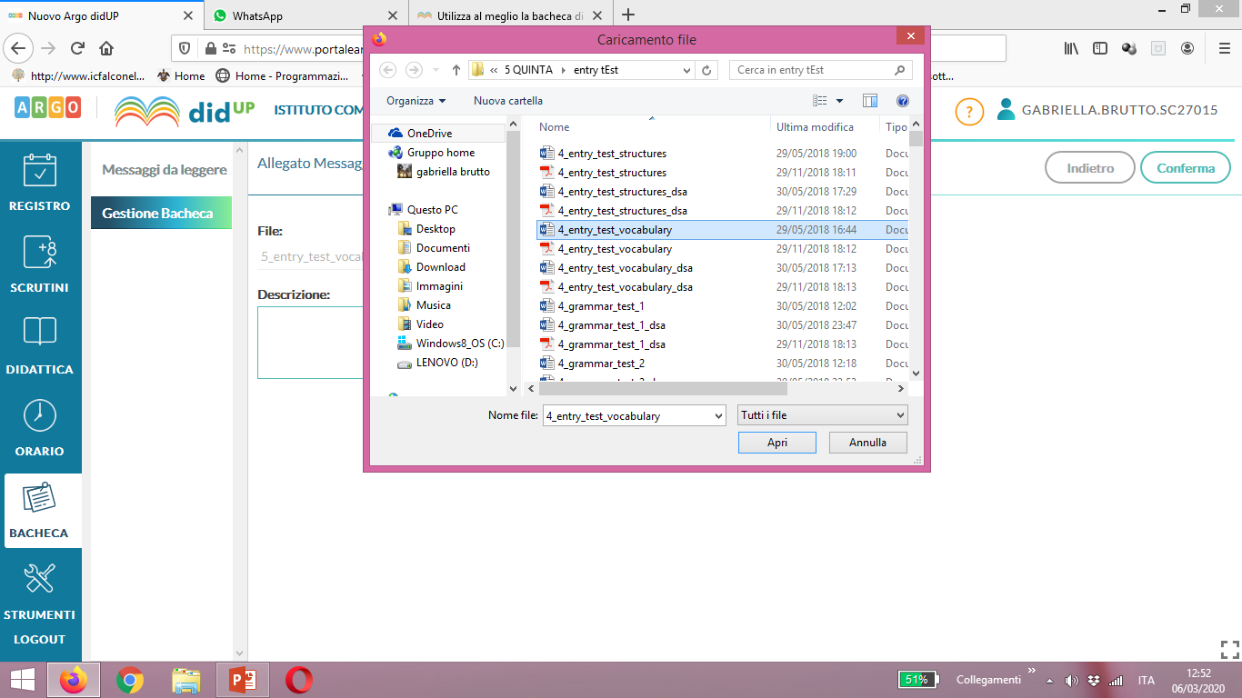
DA SFOGLIA LOCALIZZIAMO IL FILE DESIDERATO NEL NOSTRO DISPOSITIVO
LO SELEZIONIAMO
POI CLICCHIAMO SU APRI

Slide 9
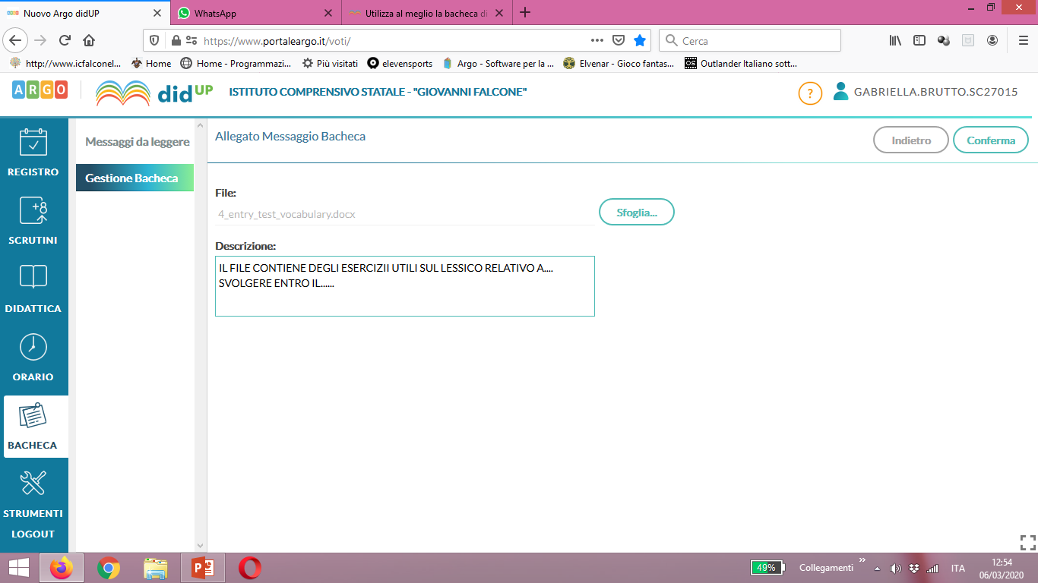
NELLA DESCRIZIONE SI POSSONO INSERIRE SPIEGAZIONI CONSEGNE ETC..

Slide 10
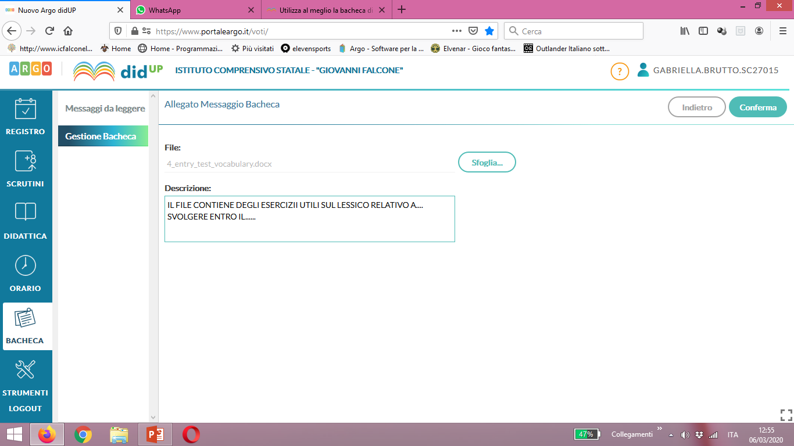
CONFERMIAMO

Slide 11
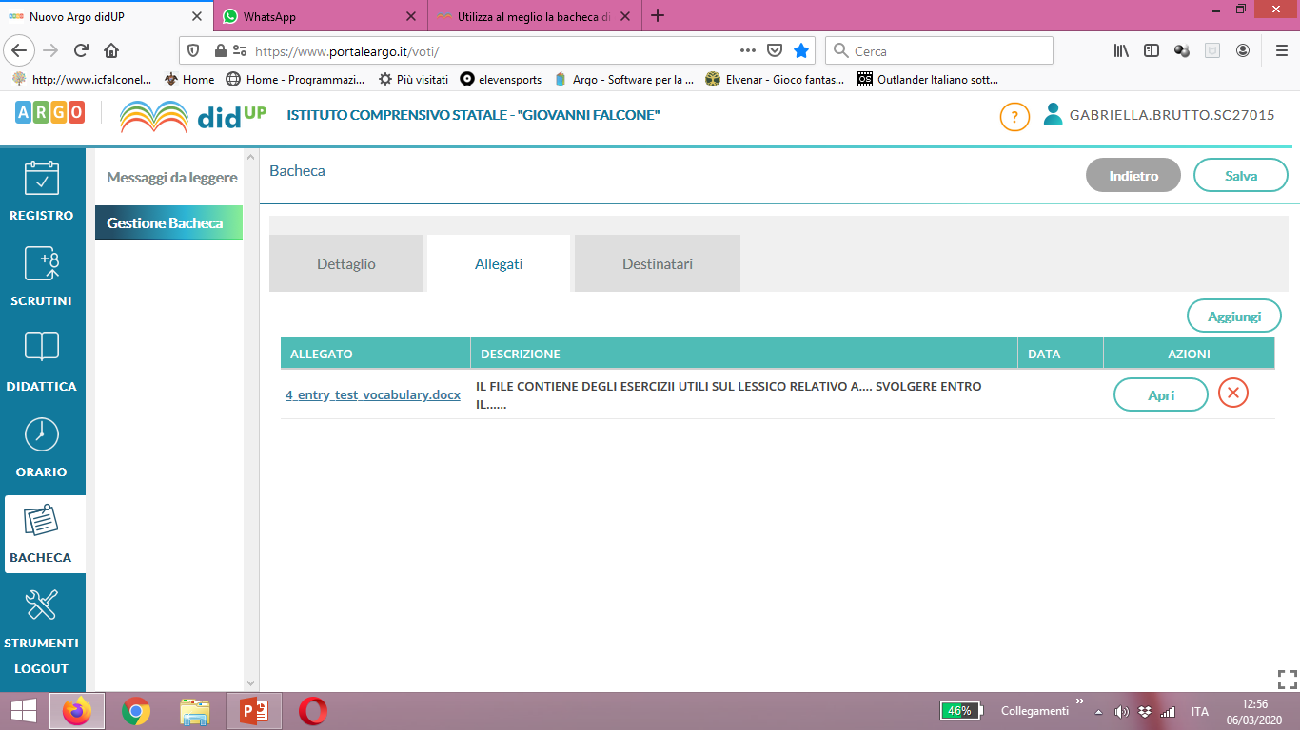
ECCO VISIBILE IL FILE

Slide 12
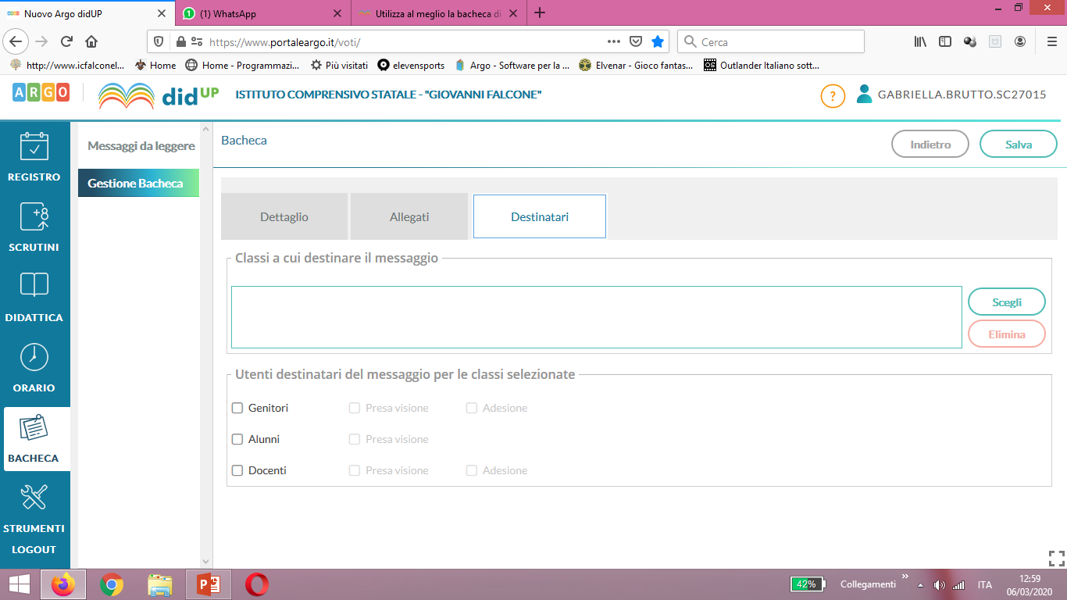
VEDIAMO ORA LA SCHEDA DESTINATARI

Slide 13
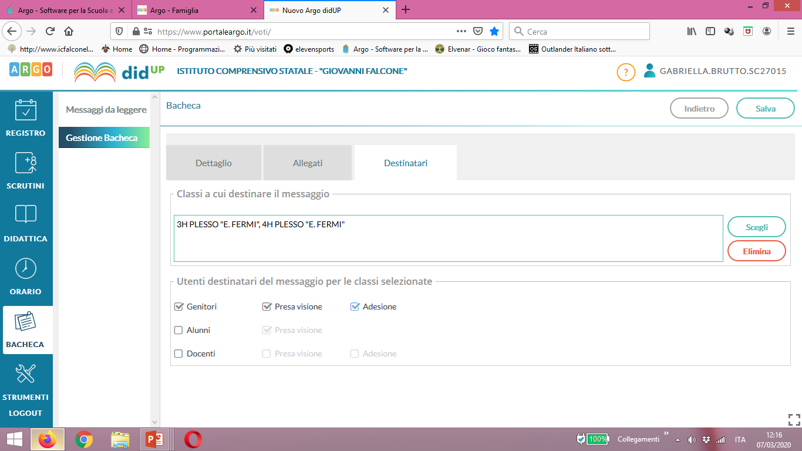
PER SCEGLIERE I DESTINATARI SELEZIONIAMO LA GIUSTA CATEGORIA
GLI ALUNNI NON HANNO PWD QUINDI INDIRIZZIAMO AI GENITORI!

Slide 14
PER EVENTUALE FEED BACK DI PRESA VISIONE
PER AVERE CONFERMA DI PRESA VISIONE E/O DI ADESIONE

Slide 15
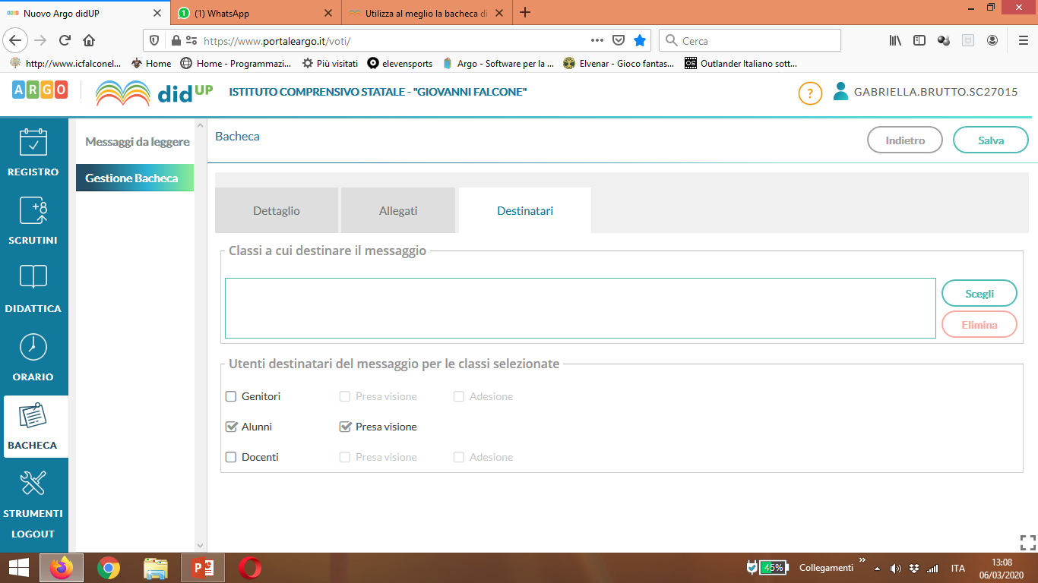
SCEGLIAMO LA CLASSE O LE CLASSI DI DESTINAZIONE

Slide 16
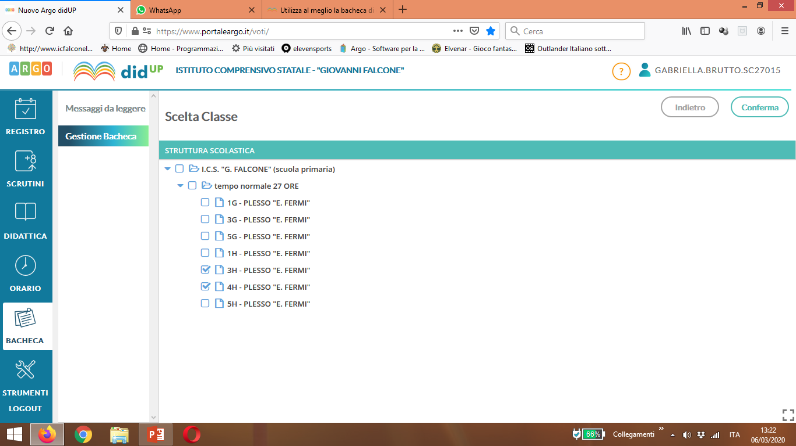
SELEZIONIAMO E CONFERMIAMO
ANCHE DUE CONTEMPORANEAMENTE

Slide 17
I DESTINATARI SONO VISIBILI

Slide 18
PASSIAMO ALLA SCHEDA DETTAGLIO

Slide 19
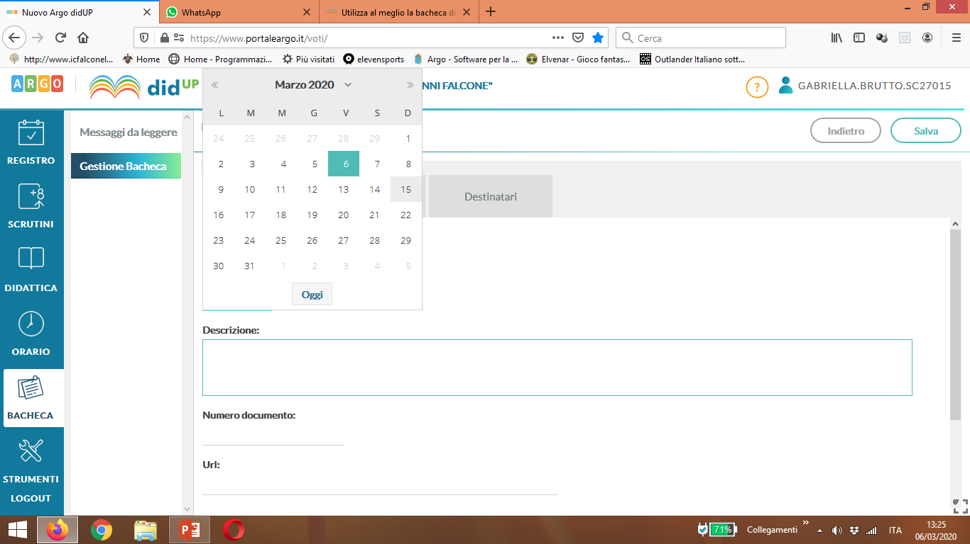
DIAMO UNA SCADENZA SE VOGLIAMO

Slide 20
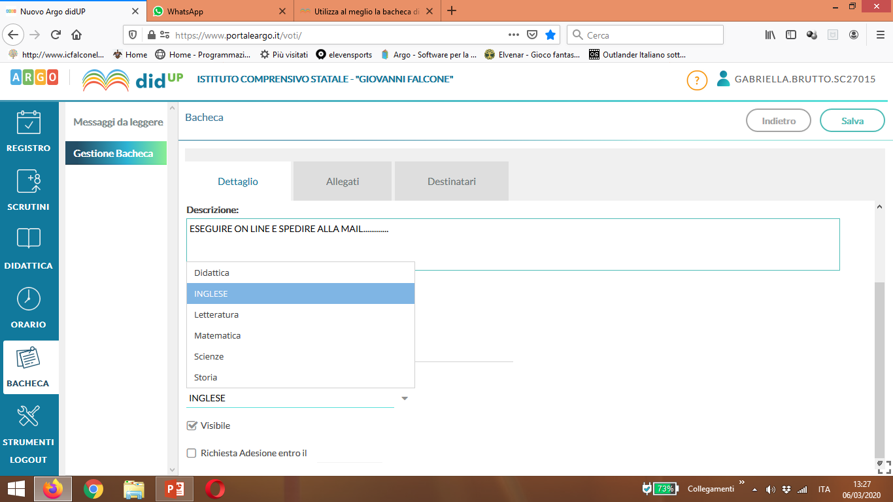
POSSIAMO SPECIFICARE DETTAGLI DI CONSEGNA SCRIVENDOLI NELLA DECRIZIONE

Slide 21
LA MATERIA O CATEGORIA

Slide 22
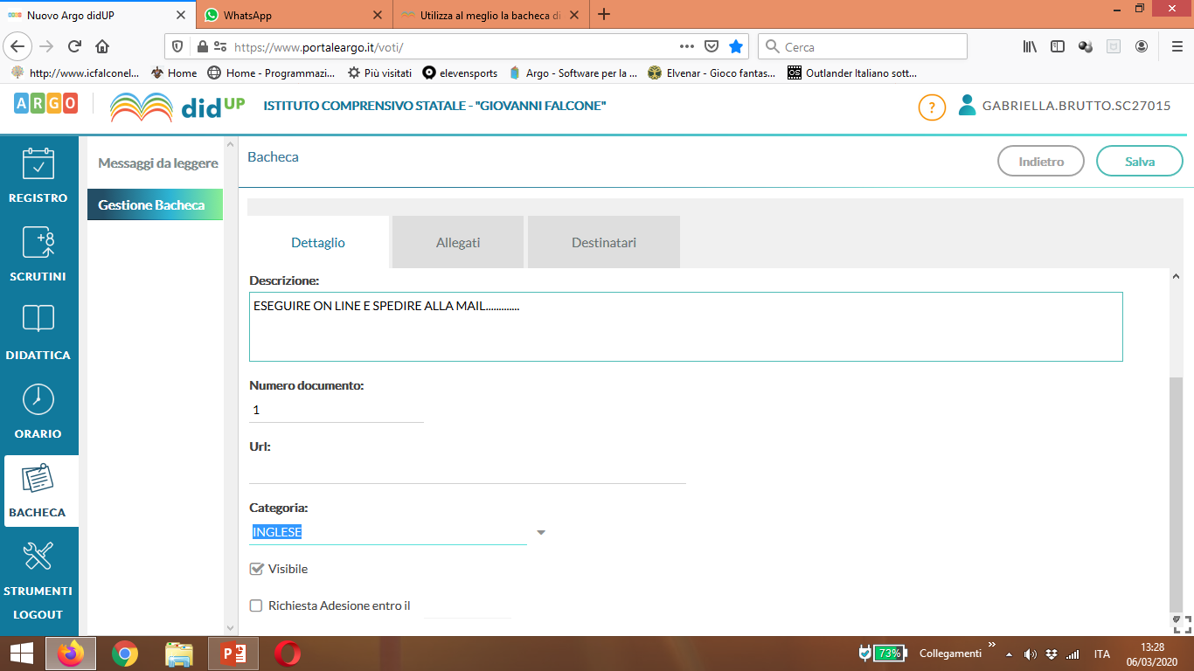
ACCERTARCI DELLA VISIBILITA’

Slide 23
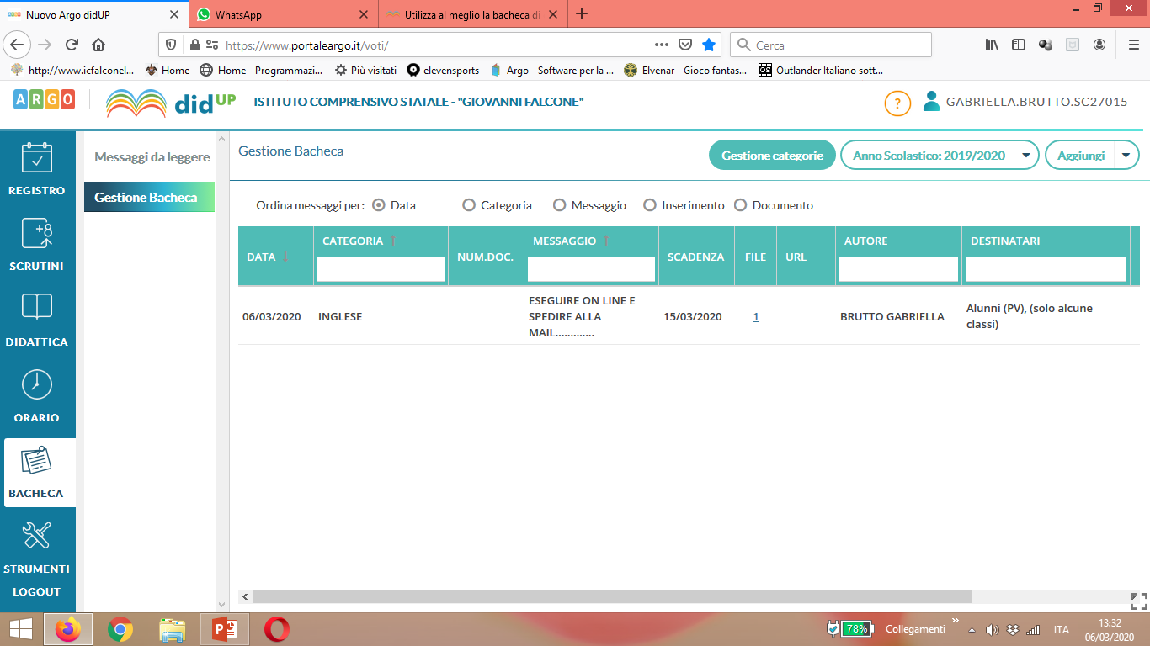
DOPO IL SALVATAGGIO ECCO IL RISULTATO

Slide 24
POSSIAMO CONSIGLIARE LA VISIONE DI UN VIDEO TRAMITE URL
COPIAMO IL LINK DEL VIDEO direttamente dal canale youtoube… per esempio

Slide 25
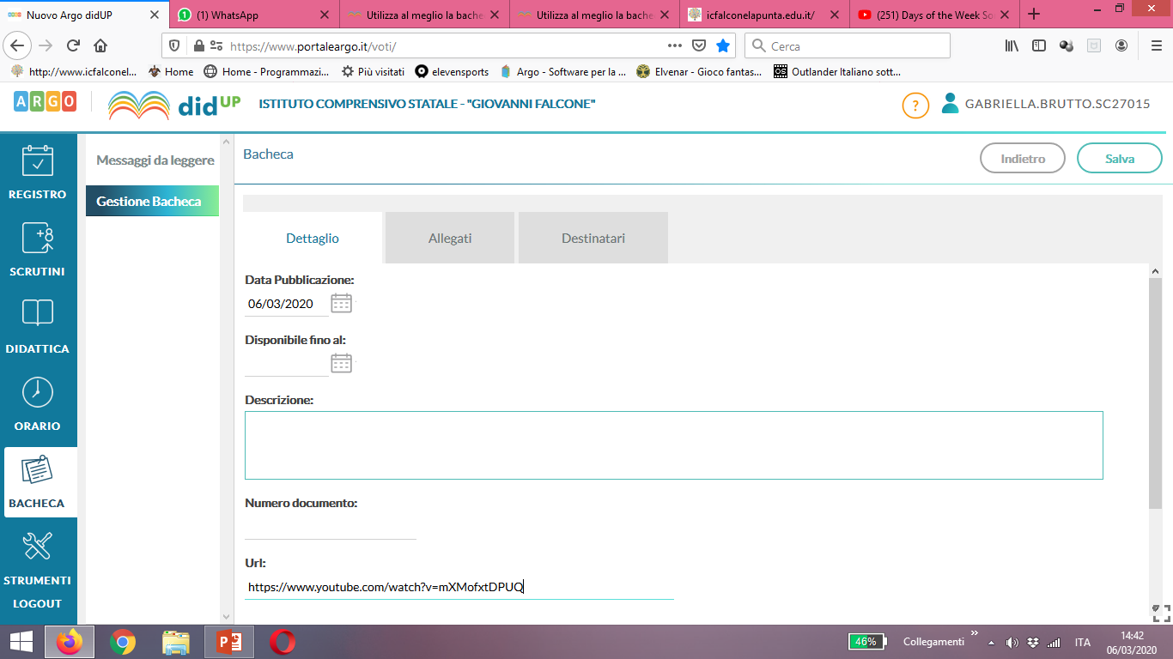
Incolliamo nel rigo url

Slide 26
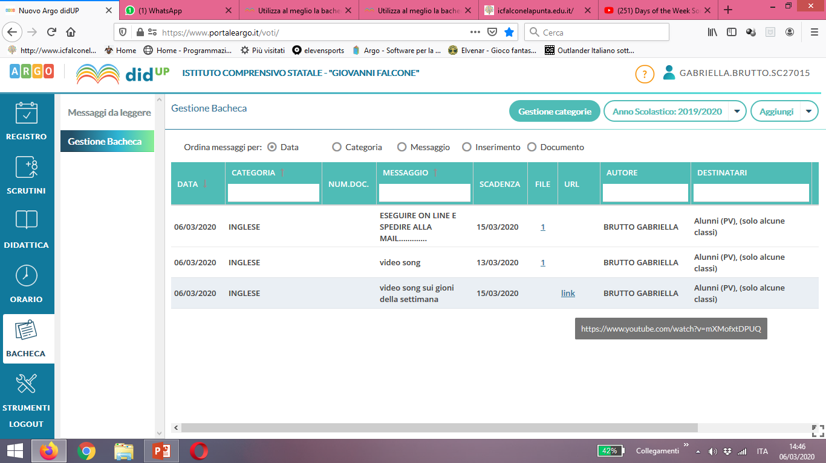
Dopo aver selezionato i destinatari(come descritto sopra) e salvato le impostazioni sarà cosi visibile il link attivo

Slide 27
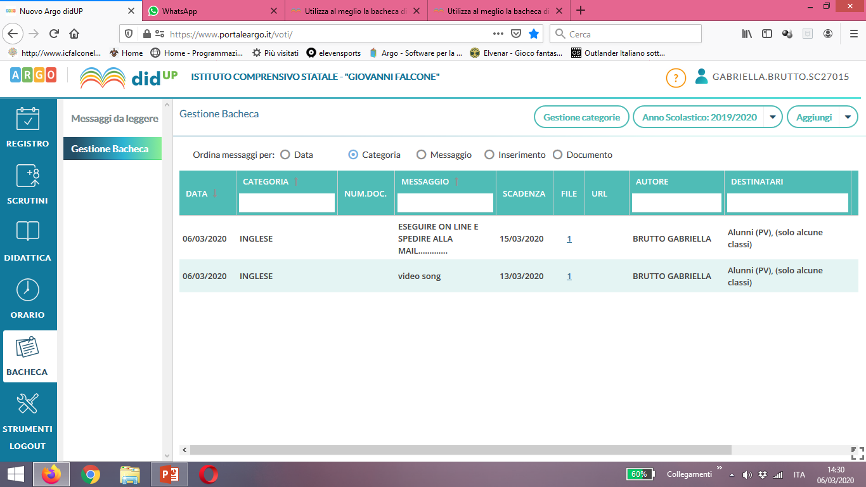
Da questa pagina in un contesto ricco di allegati si può gestire organizzando per…categoria/messaggio/ inserimento/ documento ..

Slide 28
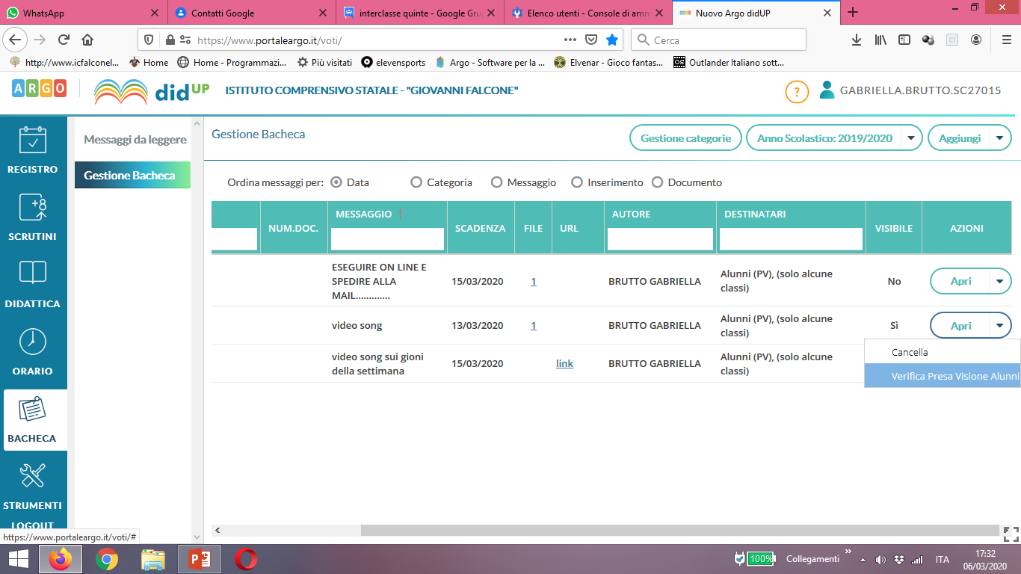
Per consultare l’elenco di chi ha preso visione scorrere a pagina a dx fino alla fine

